Slide 1
実習（データ登録編）
操作手順書

Slide 2
実習（データ登録編）をはじめるにあたって①
この実習（データ登録編）に取り組むにあたっての準備について説明します。
実習（データ加工編）で作成した避難所のCSVファイルを用いて、データカタログサイトへの登録・公開の流れを学習します。
インターネットに接続したパソコンが必要です。推奨ブラウザは、Google Chrome です。
ファイルのアップロードなどの操作を行いますので、一部、タブレット端末などでは学習が完遂できないことがありますのでご注意ください。
実習用データカタログサイトは、オープンデータ研修用のデモサイトです。一般への公開は想定しておりません。受講者の学習にのみご利用ください。
この教材では、Microsoft Windows10のGoogle Chrome による画面表示で説明を行っています。ご自身の環境にあわせて読み替えてください。なお、本教材に記載されている会社名、商品名は、各社の商標または登録商標です。システム名、製品名などには必ずしも商標表示（TM,®）を付記していません。

Slide 3


実習（データ登録編）をはじめるにあたって②
この実習（データ登録編）に取り組むにあたっての準備について説明します。
この教材で用いる記号については次のとおりです。
学習をすすめるにあたってのヒントや参考情報を取り上げています。
注意点や間違いやすい点について説明しています。

Slide 4
実習（データ登録編）をはじめるにあたって③
実習のストーリー
この実習（データ登録編）は、南北県東西市の職員であると仮定して取り組んでください。
実習（データ加工編）で作成した東西市の指定緊急避難場所のCSVファイルを、実習用データカタログサイトを使って、登録・公開する手順を学びます。
第1章「はじめに」では、データカタログサイトについての基礎知識について学習します。
第2章「オープンデータの公開」では、避難施設を例に、オープンデータを登録・公開する手順を学習します。
それでは実習（データ登録編）をはじめましょう。

Slide 5
はじめに
オープンデータの公開
アンケートのお願い

Slide 6
はじめに
オープンデータの公開
アンケートのお願い

Slide 7
1.0 はじめに 概要
1.はじめに
実習用データカタログサイトで利用する環境について説明します。
はじめに、今回の実習（データ登録編）で利用する環境について説明します。
CKANは、オープンデータカタログサイトの中では最も多く使われているソフトウェアです。
  1.1 CKAN概要
  1.2 データセットとリソース
  1.3 メタデータ
  1.4 CKANの要素
  1.5 オープンデータカタログサイト（CKAN）を利用するメリット

Slide 8
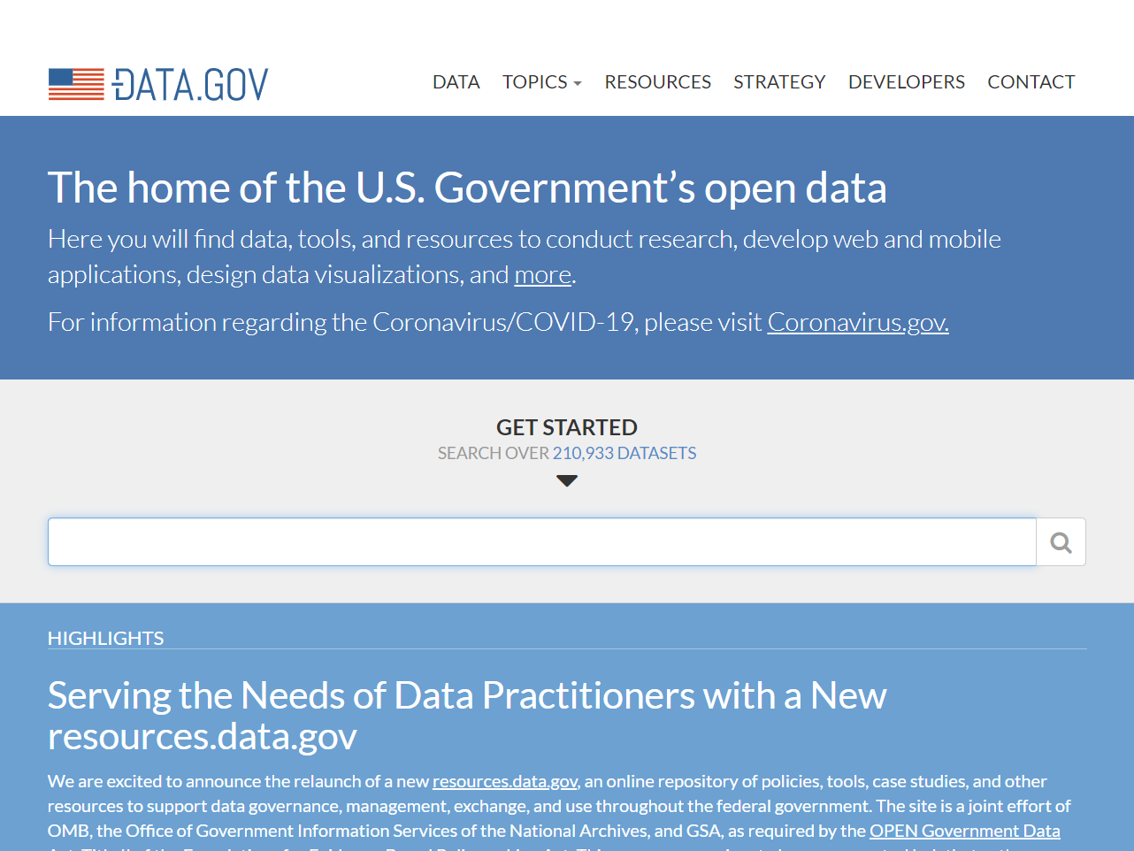
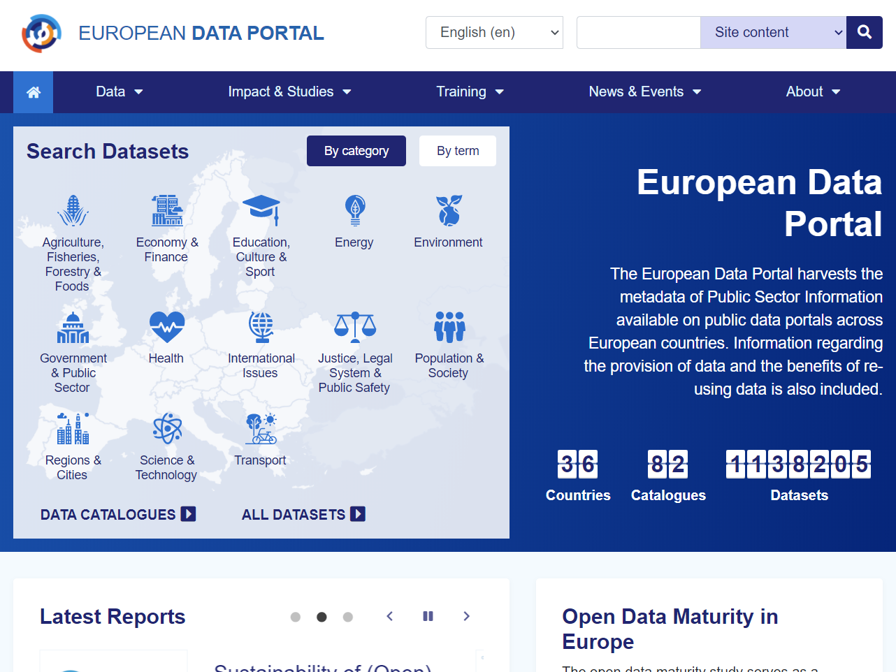
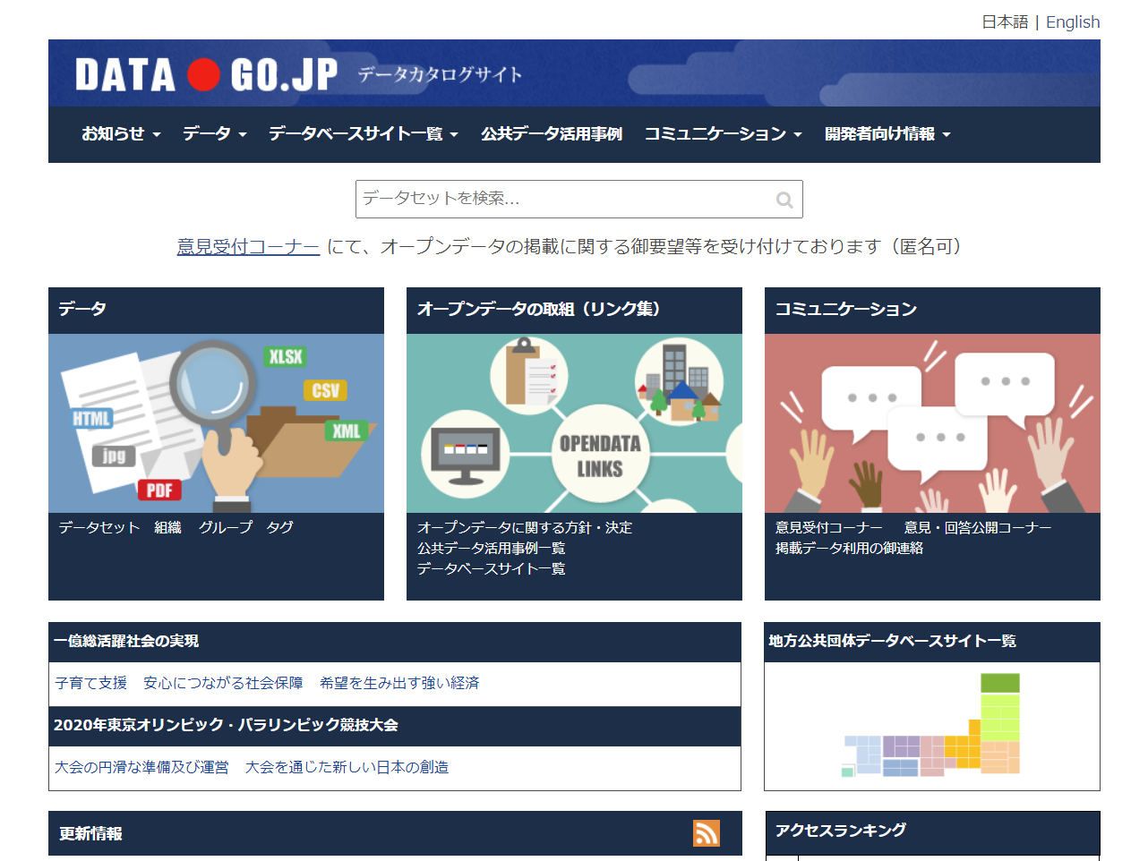

1.1 CKAN概要
1.はじめに
CKANとは、イギリスに本部を置くOpen Knowledgeが開発した、データカタログサイトを構築するためのフルオープンソースのソフトウェアで、オープンデータサイトの構築ではデファクトスタンダードになりつつあります。
アメリカ連邦政府のオープンデータサイトである、DATA.GOVや、EUのオープンデータポータル、日本政府のDATA.GO.JPなど、多くのサイトで利用されています。
DATA.GOV (2020/08/26)
URL:https://www.data.gov/
European Data Portal (2020/08/26)
URL:https://www.europeandataportal.eu/
DATA.GO.JP (2020/08/26)
URL:https://www.data.go.jp/
地方自治体のオープンデータカタログサイトでも、多くの自治体がCKANを採用しています。
本実習では、CKANをベースに開発された、内閣官房IT総合戦略室の「地方公共団体向けオープンデータパッケージ」を利用します。CKAN以外にもオープンデータカタログサイトが各種あります。

Slide 9


1.2 データセットとリソース
1. はじめに
CKANでは、「データセット」と「リソース」という言葉が出てきますので確認しておきます。
データセット
データセットは入れ物
データセットとはファイルを入れておくフォルダのようなもので、データの入れ物になります。データセットに入れるものをリソースと言います。
データセットには複数のリソースを追加する事ができます。またデータセットはユニークなURLを１つ持ちます。そのため、登録時のURL名は重複してはいけません。
リソース
リソースはファイルかURL
データセットに登録できるリソースは
「ファイル」または「URL」です。
ファイルはどんなフォーマットのものでも
登録はできますが、CKANのビューが
対応していない場合は、ブラウザ内では表示できません。（ユーザーがダウンロードして利用する事は可能です）
URLは、別の場所にあるファイルのURLや、ホームページそのものをオープンデータにする場合などに、URLとして登録します。
データセット
リソース
イメージとしては、紙のデータがあった場合、整理していれるファイリングケースがデータセットになります。

Slide 10
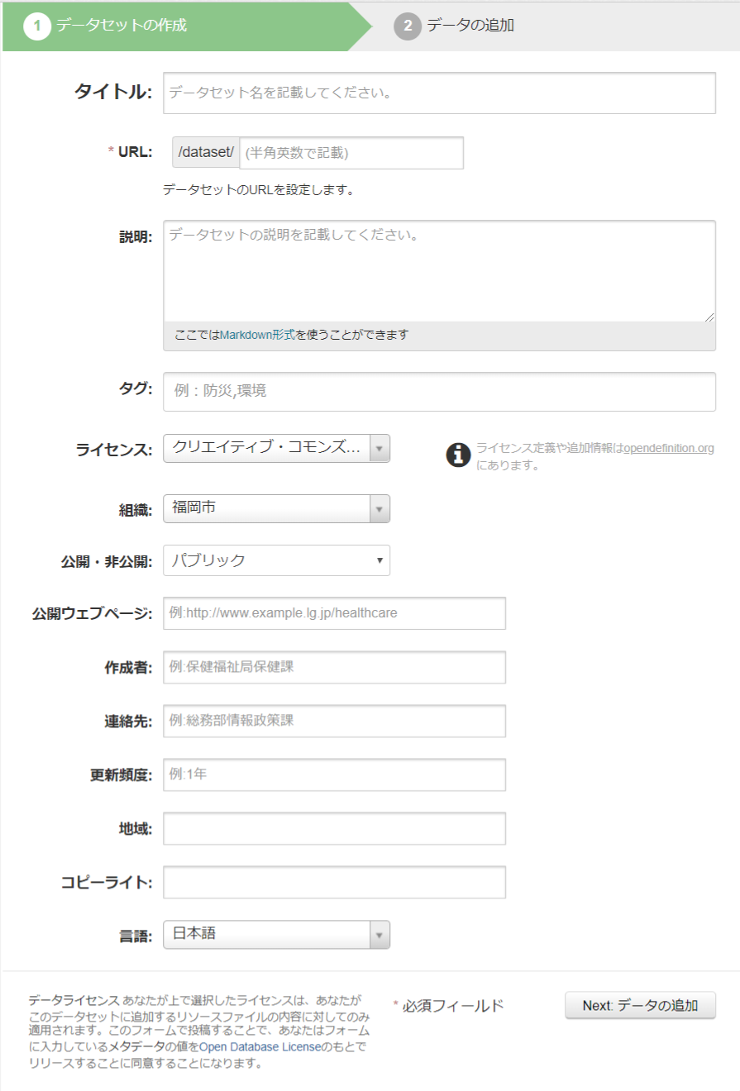
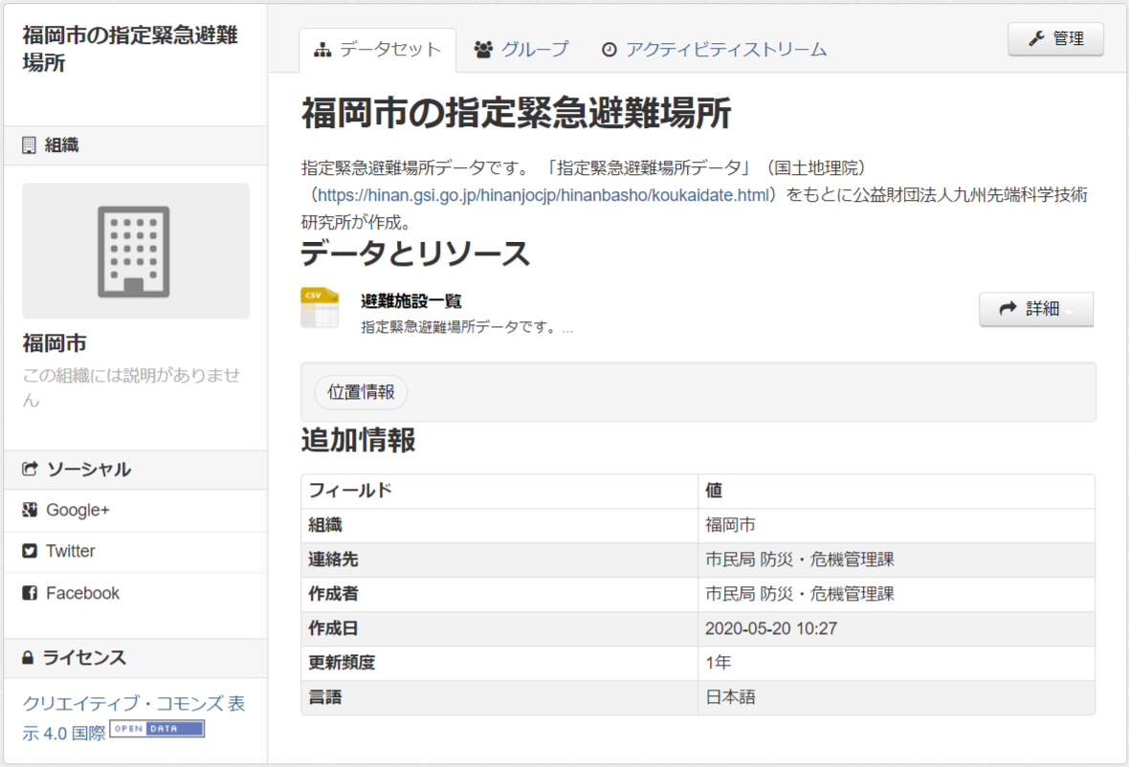
1.3 メタデータ①
1.はじめに
CKANでは、データセット単位でメタデータを設定します。メタデータとはデータを説明するためのデータです。
登録したメタデータはデータセットの閲覧画面に表示されます。
メタデータ登録画面の例

Slide 11
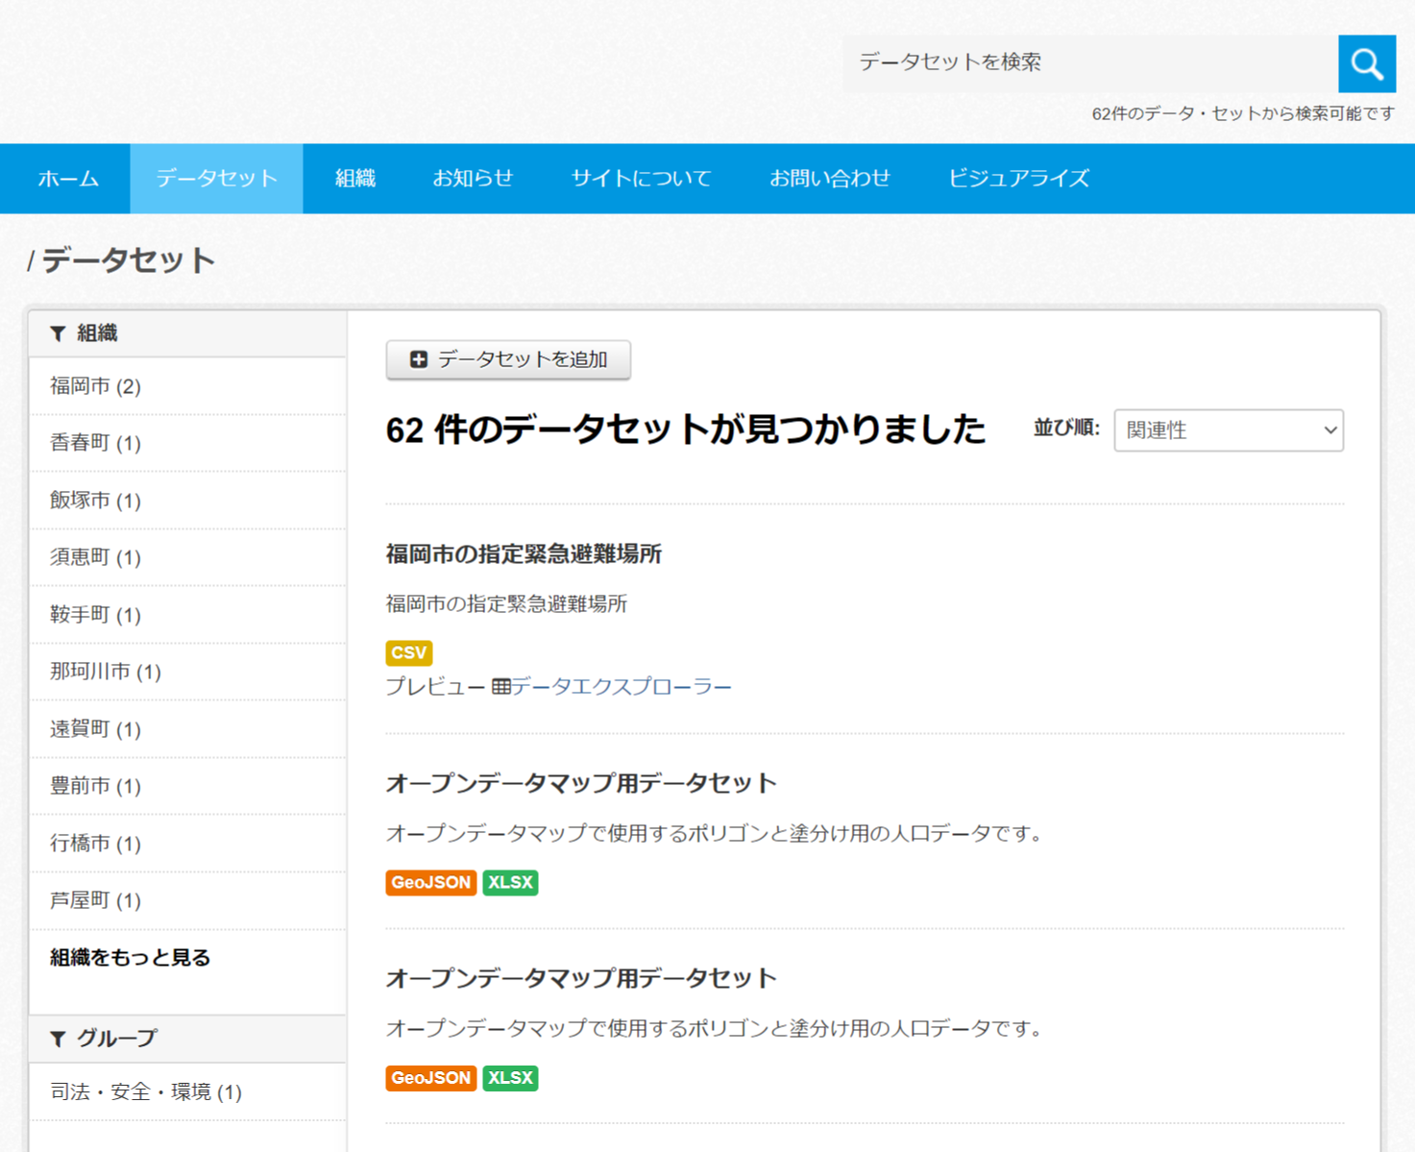
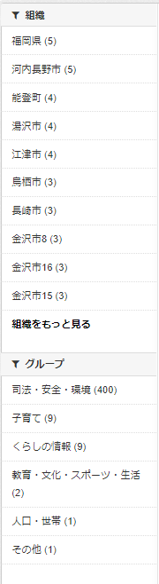
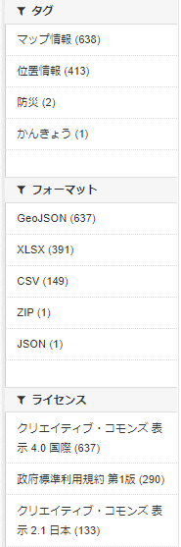
1.3 メタデータ①
1.はじめに
メタデータは全文検索の対象になります。ファセットナビゲーション（検索結果の絞り込み）のデータとしても利用できるため、ユーザーがデータをより見つけやすくなります。
タイトル、説明、タグなどは全文検索の対象となります。
ファセットナビゲーション（検索結果の絞り込み）の例
組織、グループ、タグ、フォーマット、ライセンスで検索結果の絞り込みが可能です。

Slide 12



1.4 CKANの要素
1.はじめに
CKANでは、ユーザー、組織、データセット、グループという要素があります。ここではそれらの要素の関連を示しています。
ユーザー
  ユーザー名、パスワード、メールアドレス、氏名で登録
  ユーザー毎にAPIキーが割り当てられ、CKANの設定によっては外部からデータセットの追加、削除等多くの事がWeb API経由で実行可能となる
組織
  ユーザーは複数の組織に所属する事が可能（今回の利用方法では、基本的にユーザーと組織は1:1）
  組織毎にユーザーの権限を設定可能（管理者、編集者、メンバー）
データセット
  ユニークなURLを持つ
  一つのデータセットに複数のファイルを登録可能
  ファイルを直接登録するだけでなく、リンク(URL)の登録も可能
  一つのデータセットは一つの組織に割り当てられる
グループ
  いろいろな使い方が想定されるが、カテゴリとして利用する事が多い
  一つのデータセットは複数のグループに割り当てることができる
所属する
（複数の組織に
所属可能）
ユーザー
データセットを
追加する時に
組織を選択する
組織（例：久留米市）
1:1
データセット
データセット
データセット
統計
防災
※データセットを追加した後でグループに割り当てる

Slide 13
1.5 オープンデータカタログサイト（CKAN）を利用するメリット
1.はじめに
通常のWebサイトに比べて、オープンデータカタログサイトを利用するメリットをまとめておきます。
データを探すことが容易になる
独自の全文検索エンジンを含んでいますので、キーワード検索でユーザーが欲しいファイルを探すことができます。また検索結果の絞り込み（ファセットナビゲーション）も可能になっていますので、データが増えた場合でも、ユーザーは目的のファイルにたどり着く事ができます。
ファイルの中身の閲覧が可能になる
登録されたファイルは、ダウンロードして開かなくても、Webブラウザでデータの中身を確認する事ができるようになります。ユーザーは必要なファイルだけダウンロードすれば良い事になります。
アプリケーションの開発が容易になる
CSVやExcelなどのファイルは、登録したファイルのデータにWeb APIでアクセスできるようになります。アプリ開発者の負担を軽減する事で、活用事例の創出を促進します。
メタデータの共通化により登録作業が楽になる
システムでメタデータが定義されていますので、オープンデータを登録する時に、どのようなメタデータを登録すれば良いか悩む必要がありません。また、更新日時は自動で登録されますし、ライセンスや言語などは選択形式で登録しますので、登録の作業も楽になります。
運用が容易になる
APIが提供されている事で、運用管理も容易になります。現時点で何件のデータが公開されているか、すべての公開しているデータセットのメタデータを集めたファイルを作成する、など管理側が必要なデータをAPIを利用して取得する事が可能になります。

Slide 14
はじめに
オープンデータの公開
アンケートのお願い

Slide 15
2.0 オープンデータの公開 概要
2.オープンデータの公開
実習用データカタログサイトを用いたデータの公開までの流れを確認します。
避難施設（実習用デモデータ）を例に、オープンデータを登録・公開する手順を学びます。
実習環境（実習用データカタログサイト）は、データセットの登録・公開の練習を行うもので、
研修にご参加いただいた自治体のみご利用いただく非公開のサイトです。
  2.1 避難施設データの準備
  2.2 アクセス認証、ユーザ名とパスワードの確認
  2.3 アクセス認証
  2.4 ログイン
  2.5 データセットの作成
  2.6 メタデータの説明
  2.7 メタデータの登録
  2.8 避難施設データの登録
  2.9 避難施設データのグループへの登録
  2.10 登録したデータの確認
  2.11 グループの考え方（参考）
  2.12 ログアウト

Slide 16
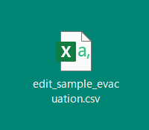
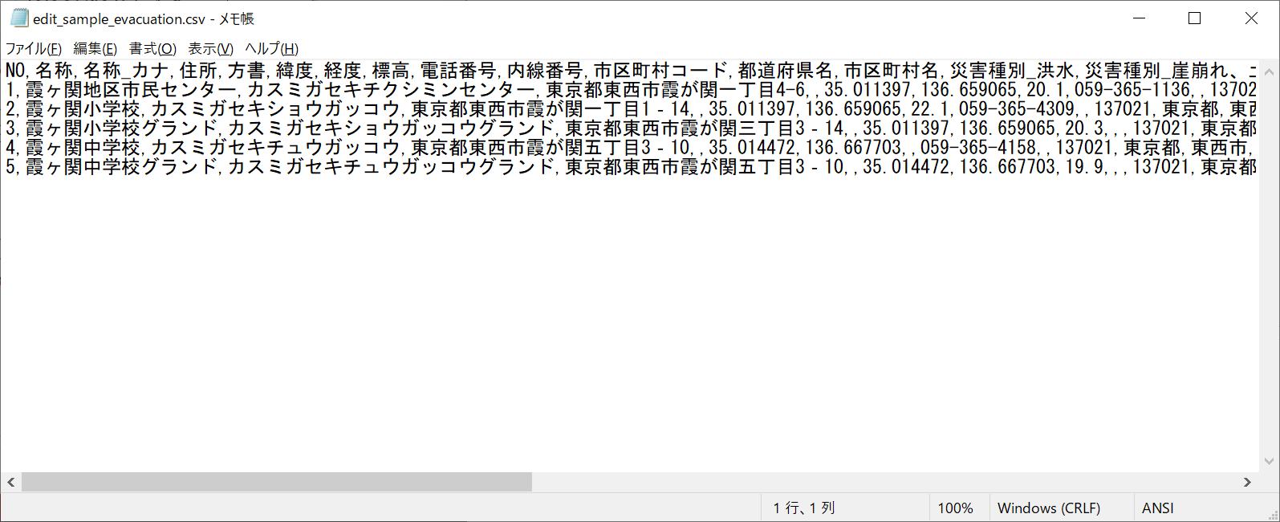
2.1 避難施設データの確認
2.オープンデータの公開
避難施設のCSVをメモ帳で開いてファイルを確認します。
実習（データ加工編）で作成した避難所のCSVファイルを準備してください。
この章では、避難所のデータセットを作成し、リソースとしてCSVファイルをアップロードします。
sample_evacuation_space.csv
実習（データ加工編）で作成した避難所のCSVファイルです。
避難所のCSVファイルに代えて、お手元のデータで実習に取り組むこともできます。
その際には、本テキストの内容をお手元のデータの内容に置き換えて実習を進めてください。

Slide 17
2.2 アクセス認証、ユーザ名とパスワードの確認
2.オープンデータの公開
自分のアクセス情報を確認します。
実習用データカタログサイトで実習に取り組むために、事前に通知されたアクセス情報をお手元にご準備ください。
実習用データカタログサイトのアクセス認証（一般には非公開のための認証です）
ユーザ名 （ ）
パスワード （ ）
実習用データカタログサイトにログインするためのユーザ名とパスワード
ユーザ名 （ ）
パスワード （ ）
アクセス認証、ユーザ名とパスワードは実習用のものです。他の方との共有やインターネットでの公開はご遠慮ください。また、研修終了後、ログイン情報は破棄願います。

Slide 18
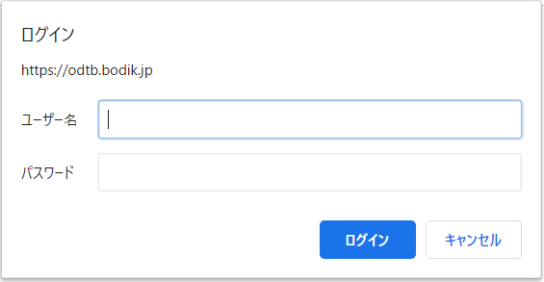
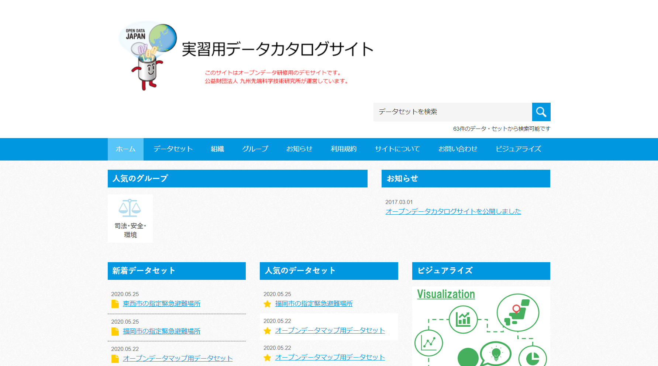
2.3 アクセス認証①
2.オープンデータの公開
実習用データカタログサイトにアクセスします
ログイン画面（ https://odtb.bodik.jp/ ）にアクセスします。
①
実習用データカタログサイトが表示されます。
②
2.2で確認したアクセス認証のユーザ名、
パスワードを入力します。
「ログイン」ボタンをクリックします。
ログイン後、ウェブサイトが表示されます。
実習中、画面遷移で同様のウインドウが表示されたときは、アクセス認証のユーザ名とパスワードを再度入力してください。

Slide 19

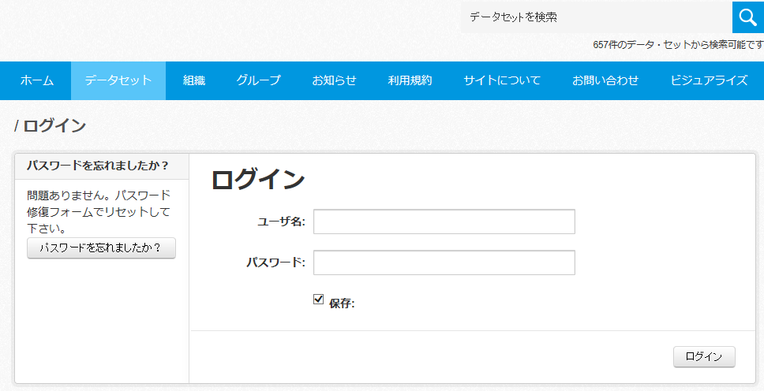
2.3 アクセス認証②
2.オープンデータの公開
実習用データカタログサイトにログインします。
ログイン画面（ https://odtc.bodik.jp/user/login ）にアクセスします。
再度、アクセス認証がありますのでユーザ名とパスワードでログインしてください。
①
ログイン画面が表示されます。（次ページへ）
②
2.2で確認したアクセス認証のユーザ名、パスワードを入力します。
「ログイン」ボタンをクリックします。
ログイン画面が表示されます。
実習中、画面遷移で同様のウインドウが表示されたときは、アクセス認証のユーザ名とパスワードを再度入力してください。

Slide 20
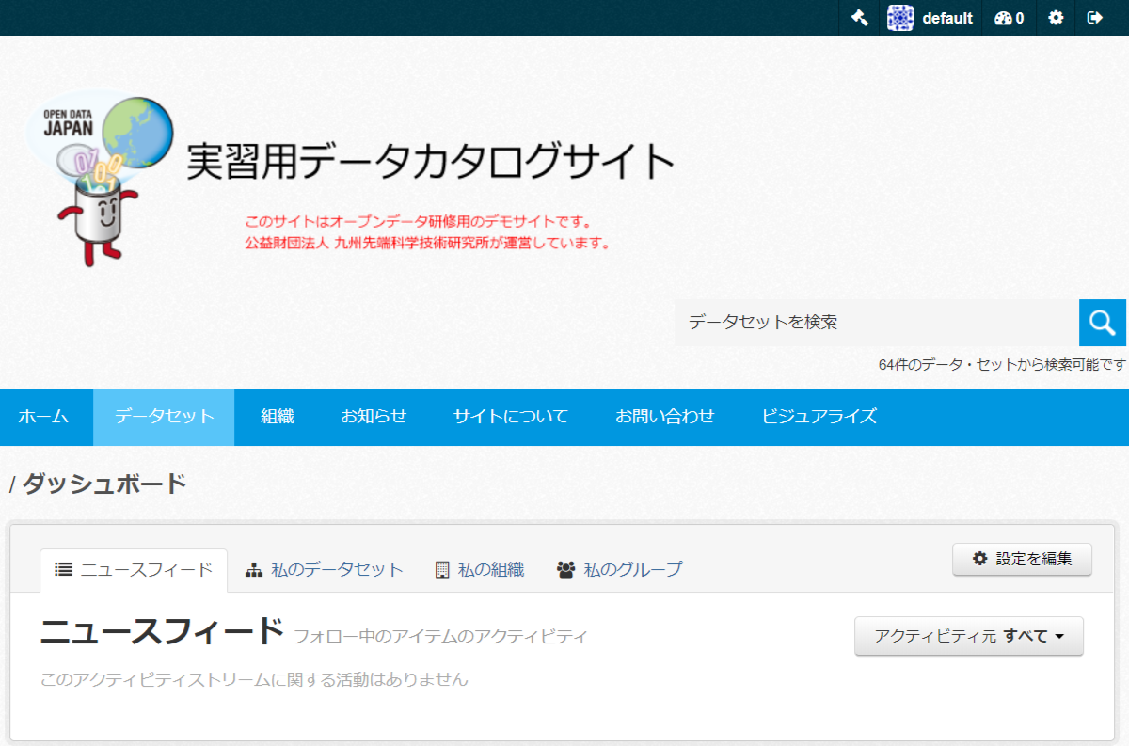
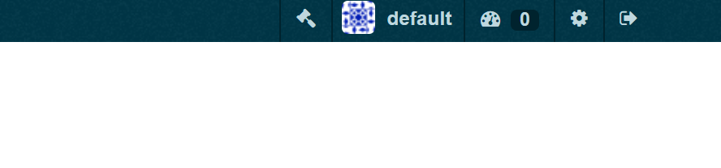
2.4 ログイン
2.オープンデータの公開
実習用データカタログサイトにログインします。
ログイン画面が表示されたら、ユーザ名とパスワードでログインしてください。
2.2の②で確認したユーザ名、パスワードを入力します。
「ログイン」ボタンをクリックします。
画面上部に黒い帯が表示されればログインは完了です。
①
②
③
どのページにいるのが分からなくなったときは、
黒い帯のダッシュボードアイコンをクリックすることで、右のログイン後の初期画面に戻ります。
黒い帯が表示されないときは、
メニュー「データセット」をクリックしてしてください。

Slide 21
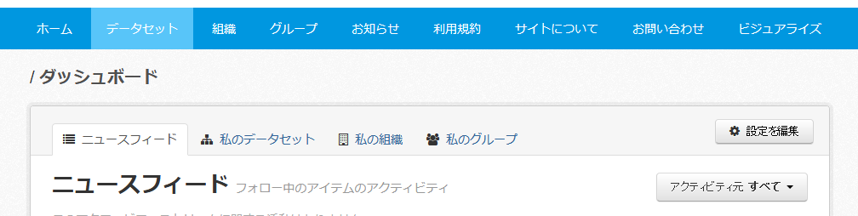
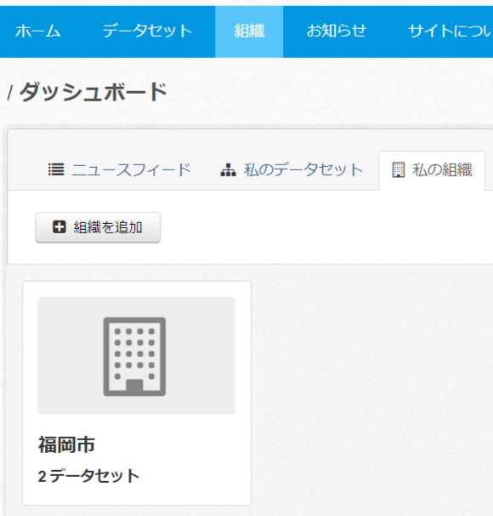
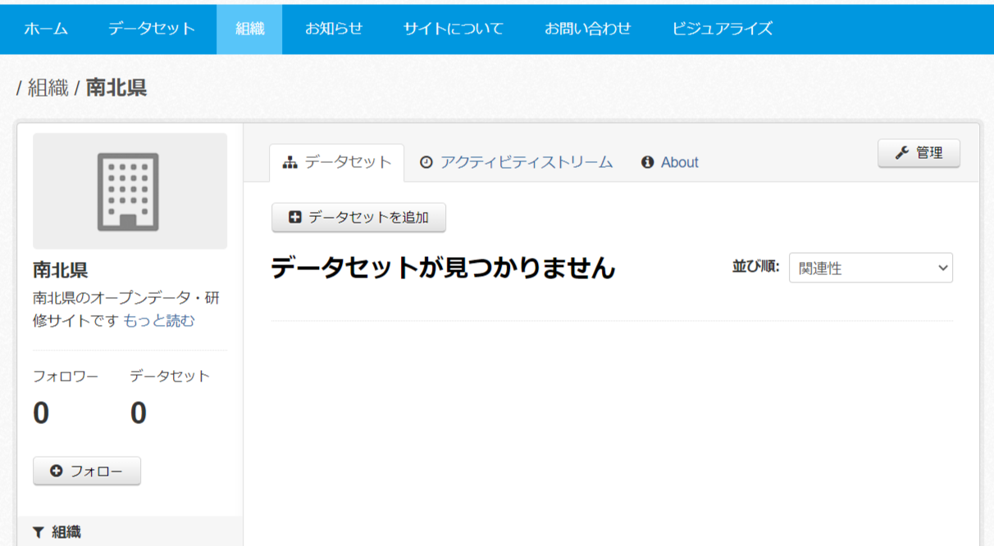
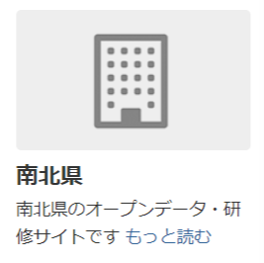
2.5 データセットの作成
2.オープンデータの公開
データセットの作成画面への遷移します。
「私の組織」をクリックします。
「データセットを追加」をクリックします。
南北県xxのアイコンをクリックします。
南北県xxの「xx」は2桁の数字です。本テキストでは適宜読み替えてください。

Slide 22
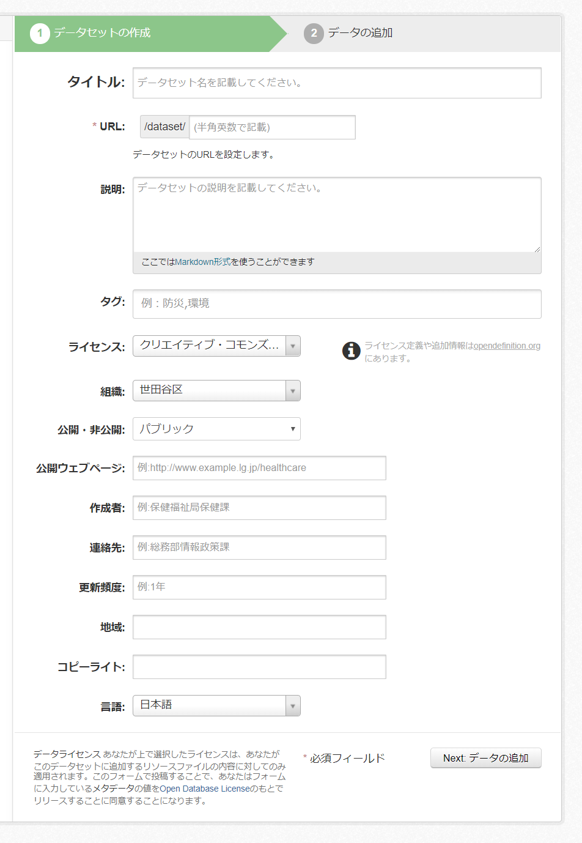
2.6 メタデータの説明①
2.オープンデータの公開
メタデータについて説明します。
【タイトル】
タイトルはトップページや検索結果一覧に表示される文字列です。
データセットの内容を表す、わかりやすい文字列を設定してください。
日本語（全角文字）で入力しても大丈夫です。
【URL】
URLは半角英数で自由に記載してください。同じものは使用できませんので過去に利用したものと重複しないようにしてください。
【説明】
説明は全文検索の対象となります。なるべくきちんとした説明を記載してください。表示レイアウトの関係上200字くらいを上限に記載してください。200字をオーバーしてもエラーにはなりません。
【タグ】
タグはキーワード検索や、表示の分類のために利用します。タグは複数登録できますが、今回のように位置情報(緯度・経度)を含むデータの場合、必ずタグに「位置情報」を追加してください。
【ライセンス】
ライセンスは利用規約に合わせて選択してください。
【公開・非公開】
公開する場合はパブリックを選択します。
公開せずに登録のみ行う場合はプライベートを選択してください。

Slide 23
2.6 メタデータの説明②
2.オープンデータの公開
メタデータについて説明します。
【公開ウェブページ】
登録するデータセットに関連するWebページがある場合はURLを入力してください。
【作成者】【連絡先】
作成者、連絡先は同じでも異なっても構いません。
どちらも情報政策課、作成者は原課、連絡先は情報政策課など各地方公共団体の運用に合わせてご記入ください。公開したくない場合はブランクで構いません。
【更新頻度】
更新頻度には以下の項⽬を参考に⼊⼒してください。
・リアルタイム
・毎週
・隔週
・1ヶ⽉
・1年
・12⽉1⽇（更新⽇が決まっている場合）
・不定期
・更新しない
【地域】
基本的にブランクで問題ありません。
地図や対象地域が明確な調査などについて、可能な範囲で、データセットが対象としている都道府県名を設定します。
【コピーライト】
コピーライトには地方公共団体が著作権を持っていないデータセットを登録する場合にご利用ください。ここには著作権者を記載します。

Slide 24
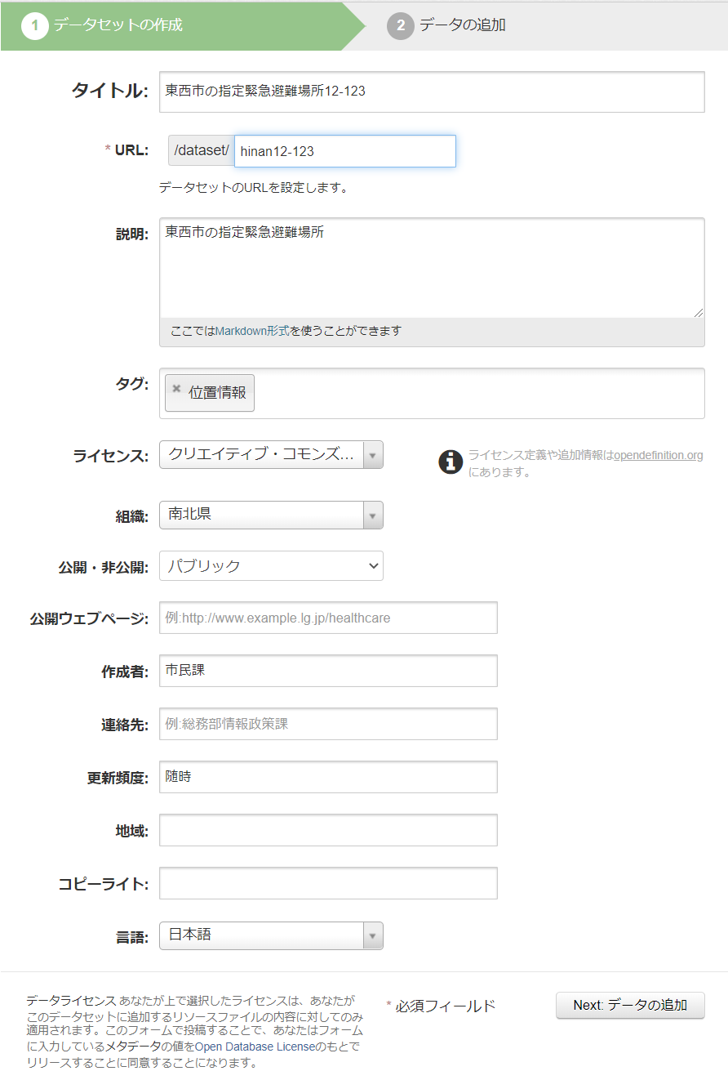
2.7 メタデータの登録
2.オープンデータの公開
データセットの作成画面でメタデータを入力します。
タイトル：東西市の指定緊急避難場所＋ユーザ名
他の受講者のデータと区別するために、末尾にカタログサイトにログインするためのユーザ名の数字を付けてください。
例）東西市の指定緊急避難場所12-123
URL：hinan+ユーザ名の数字
例）hinan12-123
説明：東西市の指定緊急避難場所
タグ：位置情報 と入力します。
作成者：ここでは仮に「市民課」と入力します。
更新頻度：ここでは暫定で「随時」と入力します。
①
②
③
④
⑤
⑥
必要事項の入力が完了後、
「Nextデータの追加」をクリックします。
（「ファイルのアップロード」へ画面遷移します。）
⑦

Slide 25
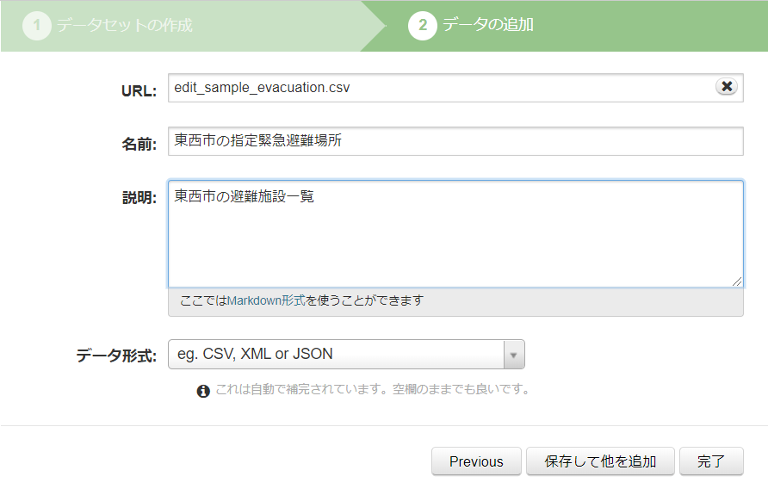
2.8 避難施設データの登録①
2.オープンデータの公開
ファイル（リソース）のアップロード
アップロードするファイルの事をCKANではリソースと呼びます。
リソースはファイルだけではなく、URLリンクの登録も可能です。
アップロードから、2.1で確認したファイルを選択してアップロードしてください。
名前にアップロードするファイルのタイトルとして、「東西市の指定緊急避難場所」と入力します。
説明にファイルの内容として、
「東西市の避難施設一覧」と入力します。
なお、出典情報を明記する必要がある場合はここに入力してください。
完了をクリックします。
①
②
③
④
出典情報を明記する場合は、説明欄に入力します。以下に出典情報の例を示します。
「指定緊急避難場所データ」（国土地理院）（https://hinan.gsi.go.jp/hinanjocjp/hinanbasho/koukaidate.html）をもとに公益財団法人九州先端科学技術研究所が作成

Slide 26
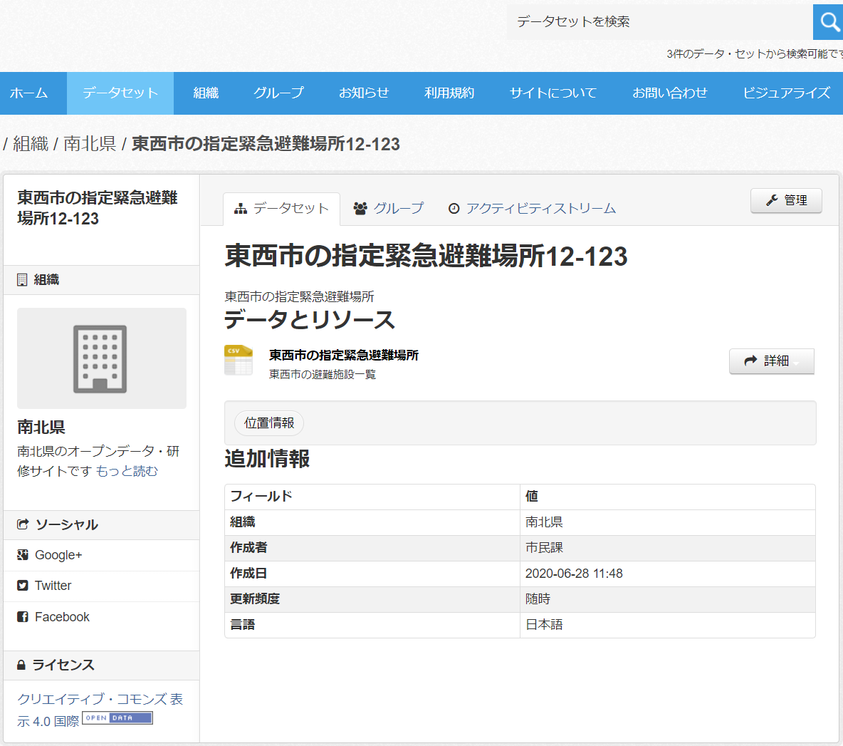
2.8 避難施設データの登録➁
2.オープンデータの公開
登録したデータを確認します。以下のような画面になれば登録は完了です。

Slide 27
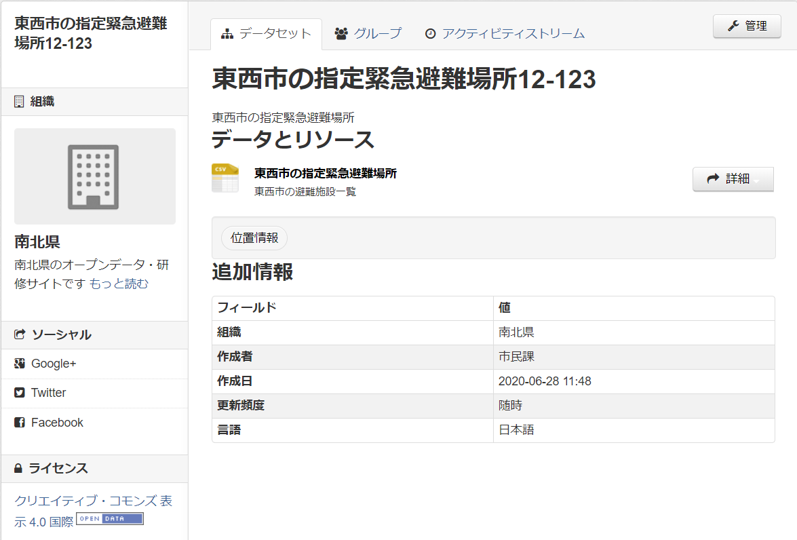
2.9 避難施設データのグループへの登録①
2.オープンデータの公開
登録したデータセットをグループへ登録します。
登録したデータセットはあらかじめ定義されたグループに登録する必要があります。
グループに登録しておくことで、同じグループのデータセットのみ表示させたり、他地方公共団体の同じグループのデータセットの一覧表示が可能になります。
1つのデータセットを複数のグループに登録できますが、ここでは1つのグループに登録します。
「グループ」タブをクリックします。

Slide 28
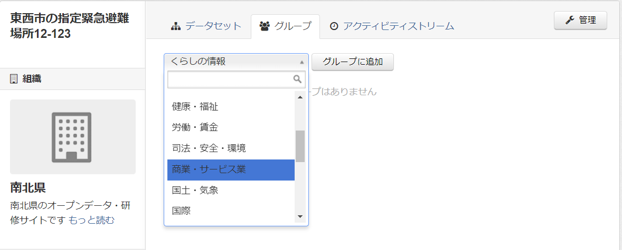
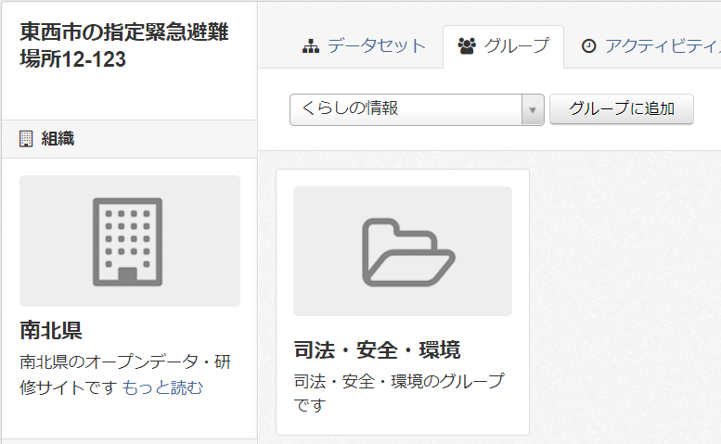
2.9 避難施設データのグループへの登録➁
2.オープンデータの公開
「司法・安全・環境」グループへの追加します。
「グループに追加」ボタンをクリックします。
②
①
③
プルダウンにて、「司法・安全・環境」のグループを選択します。
登録が完了すると、このような画面となります。

Slide 29
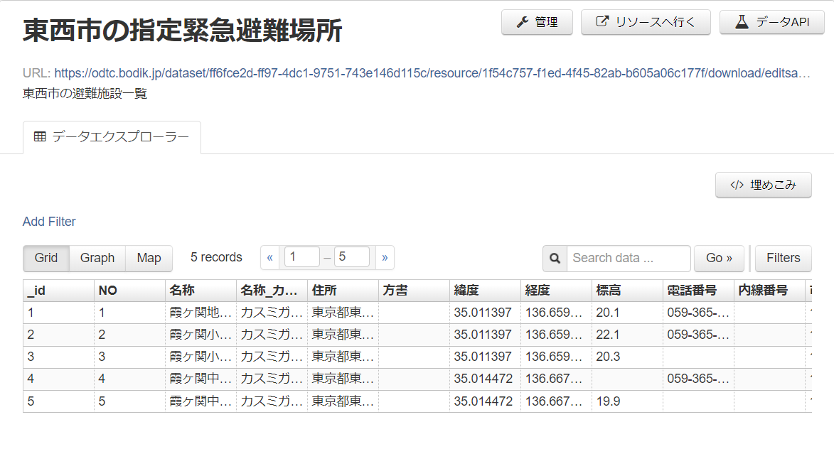
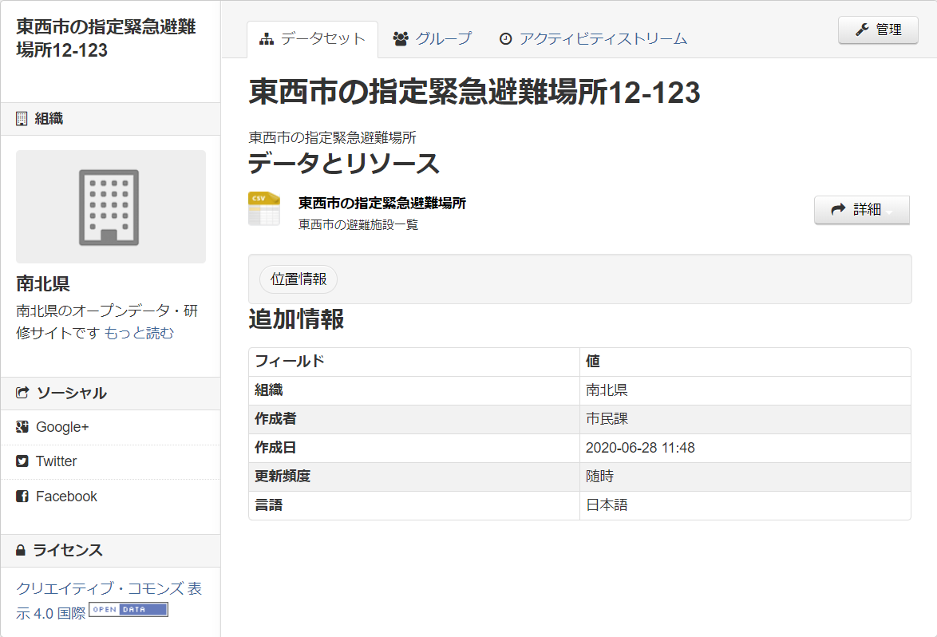
2.10 登録したデータの確認
2.オープンデータの公開
登録したファイルがどのようにWebブラウザで表示されるか確認します。
「データセット」タブをクリックして、一つ前の画面に戻ります。
登録したCSVファイルの中身の最初の方が、Webブラウザで表示されます。
①
登録したCSVのリンクをクリックします。
③
②
ユーザがファイルをダウンロードせずに、CSVの中身を確認することができます。CKANを使うメリットのひとつです。
文字コードの自動判定が上手くいかなかった場合、文字化けすることがあります。その場合は、ファイルの文字コードを見直し、アップロードしなおしてください。

Slide 30
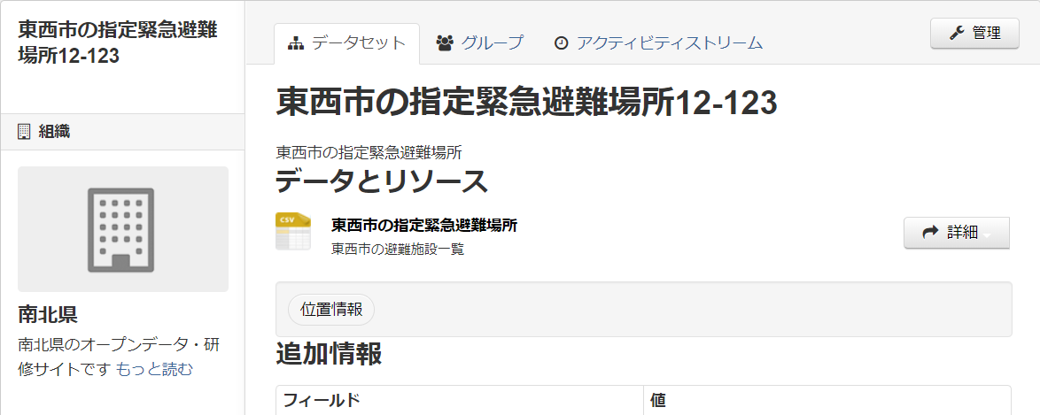
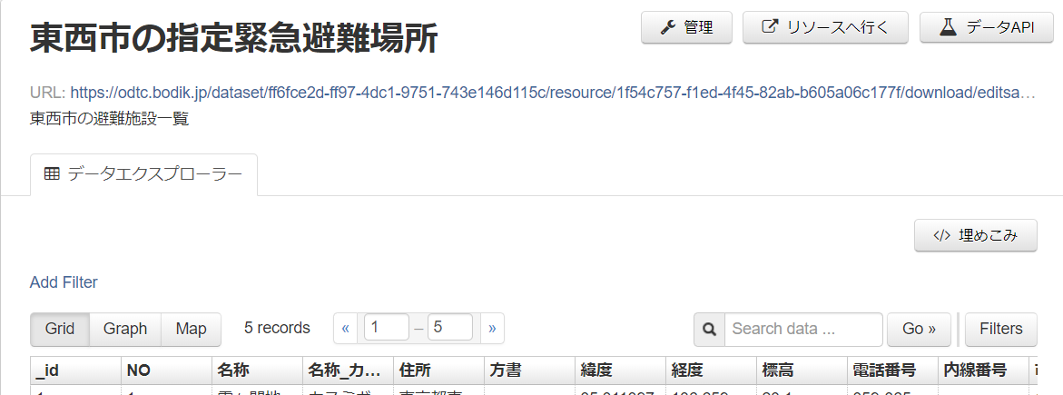
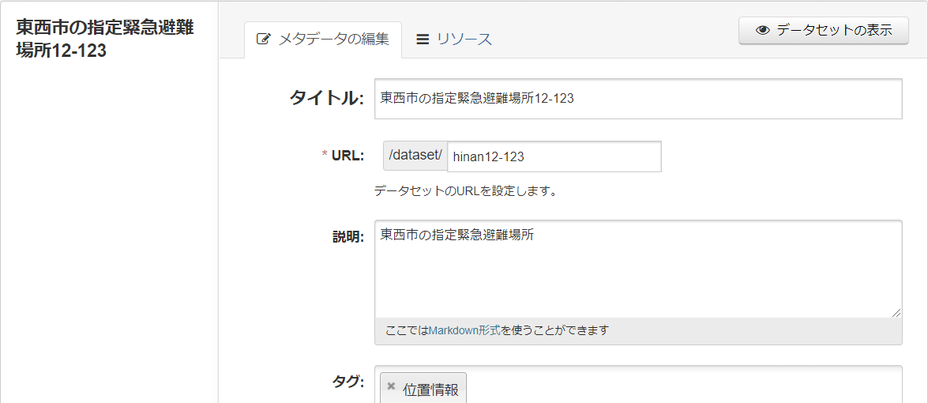
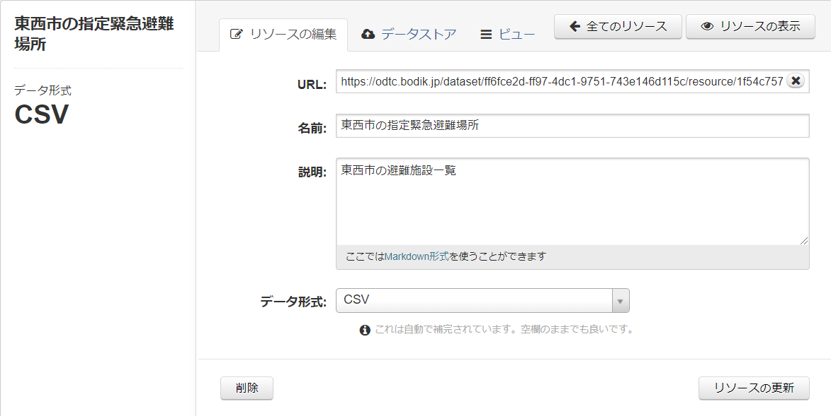
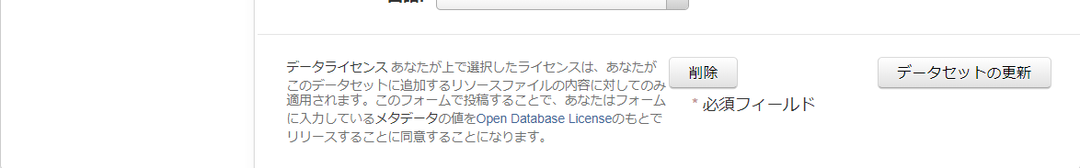
2.10 登録したデータの編集
2.オープンデータの公開
登録したメタデータやリソースを編集するには、「管理」ボタンから行います。
「データセット」のメタデータ編集するには、
右上の「管理」ボタンをクリックします。
リソースを編集（ファイルをアプロードし直す等）するには、「管理」ボタンをクリックします。
メタデータの編集画面になります。編集後は右下の「データセットの更新」をクリックしてください。
リソースの編集画面になります。編集後はに右下の「データセットの更新」をクリックしてください。
ファイルをアップロードし直すには、「x」をクリックしてください。

Slide 31
2.11 グループの考え方（参考）
2.オープンデータの公開
実習用カタログサイトでは、21分野でグループを整理しています。
実習用データカタログサイト（21分野）
e-Stat 政府統計の総合窓口（17分野）
国土・気象
人口・世帯
労働・賃金
農林水産業
鉱工業
商業・サービス業
企業・家計・経済
住宅・土地・建設
エネルギー・水
運輸・観光
情報通信・科学技術
教育・文化・スポーツ・生活
行財政
司法・安全・環境
社会保障・衛生
国際
健康・福祉
地域コミュニティ
子育て
くらしの情報
その他
国土・気象
人口・世帯
労働・賃金
農林水産業
鉱工業
商業・サービス業
企業・家計・経済
住宅・土地・建設
エネルギー・水
運輸・観光
情報通信・科学技術
教育・文化・スポーツ・生活
行財政
司法・安全・環境
社会保障・衛生
国際
その他
データカタログサイトにおけるグループの考え方は様々あります。
実習用データカタログサイトでは、e-Stat 政府統計の総合窓口（https://www.e-stat.go.jp/）の
17の統計分野が参考にされています。

Slide 32
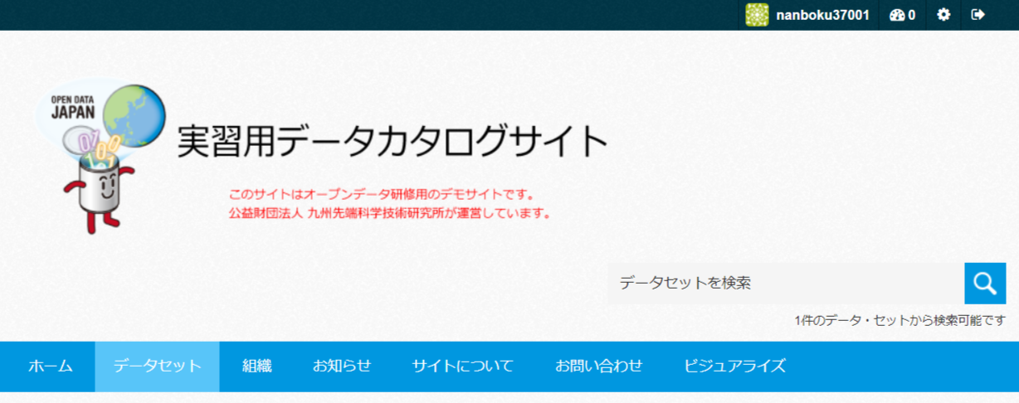

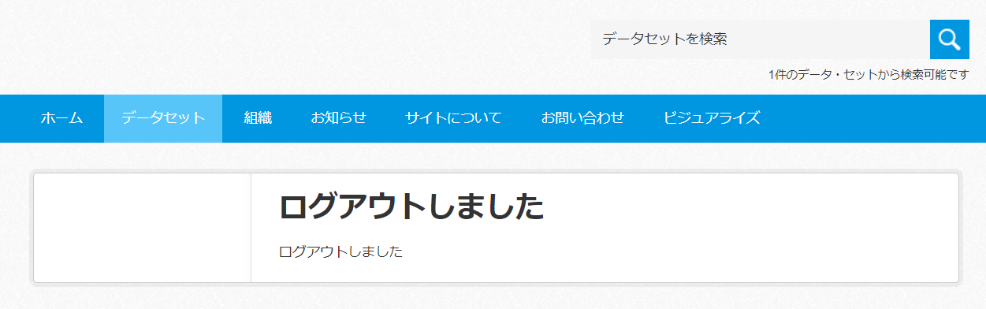
2.12 ログアウト
2.オープンデータの公開
実習用データカタログサイトからログアウトしてください。
画面上部の黒い帯の右端にあるログアウトボタンをクリックします。
①
画面が切り替わり、「ログアウトしました」と表示されます。

Slide 33
はじめに
オープンデータの公開
アンケートのお願い

Slide 34

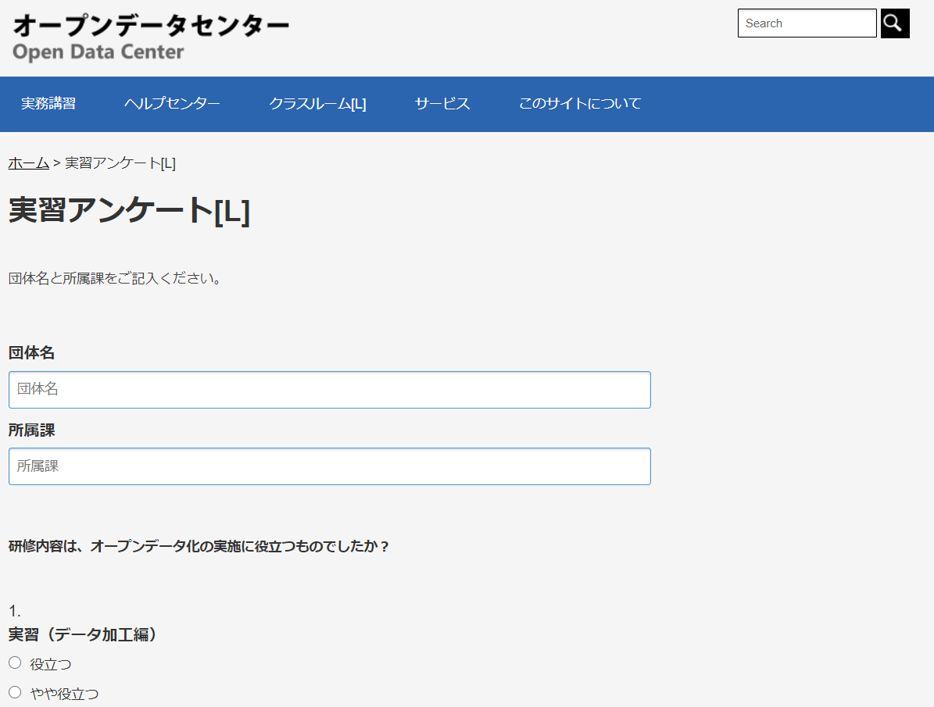
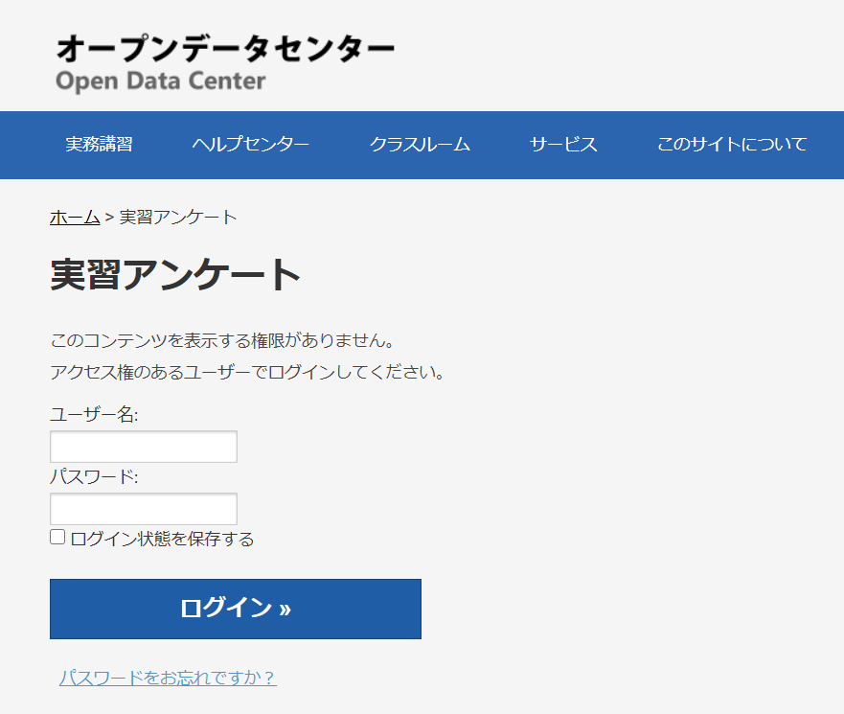
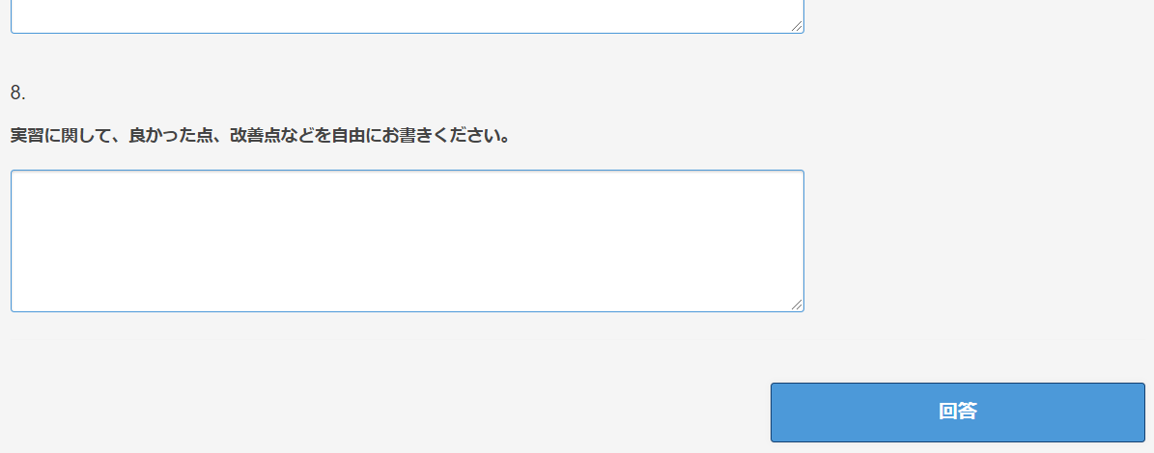
3. アンケートのお願い
3.アンケートのお願い
実習アンケートにご協力ください。
実習用データカタログサイトのログインに使用したユーザ名等を準備してください。
2次元バーコードか次のURLにアクセスしてください。
https://odc.bodik.jp/questionnaire1/
画面が切り替わります。
入力後、「回答」ボタンをクリックしてください。
回答後はログアウトして終了です。ありがとうございました。
①
実習用データカタログサイトのログインに使用したユーザ名とパスワードを使ってログインします。

Slide 35
END
実習（データ登録編）

